Slide 1


SPRING반 핵심 역량 프로젝트
할인 상품 비교 및 결제 수단 별
혜택 비교 플랫폼

Slide 2







[SALE러문] 팀원을 소개합니다!
박보배
김현정
박호용
조미소
조충현
Back
Back
Back
Front
Front

Slide 3
목차
아이디어 주제
제안배경 및 필요성
개발목표 및 개발내용
기대효과 및 발전방향
Q & A

Slide 4
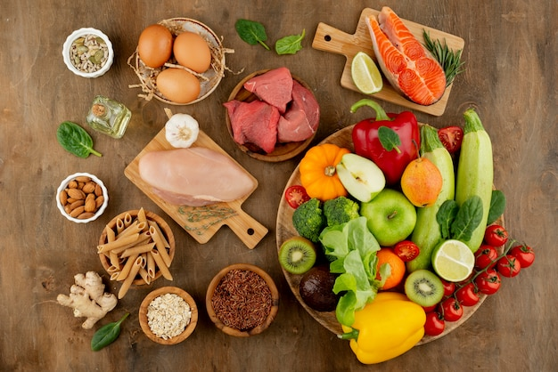
아이디어 주제
식료품을 구매할 때 가장 중요하게 생각하는 요소는?

Slide 5


아이디어 주제
결제수단별 혜택안내
할인상품 정보제공

Slide 6
제안배경 및 필요성
온/모바일 구매 시 중요 고려 요소
10.3%
17.8%
27%
27
※ 출처 : 온라인 쇼핑 멤버십 트렌드 리포트 2022

Slide 7


제안배경 및 필요성
연간 리테일 시장 거래액
2023
2026
600조
718조

Slide 8

소비지출 비목별 구성비
제안배경 및 필요성
식료품·비주류음료
※ 통계청(2023년 1분기 기준)

Slide 9


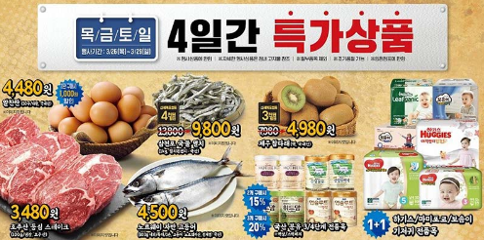
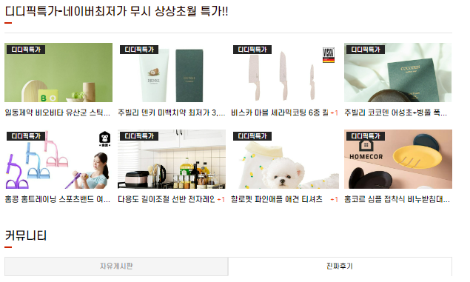
유사 서비스
제안배경 및 필요성
할인정보를 이미지로 제공
검색불가능
가시성이 떨어짐

Slide 10



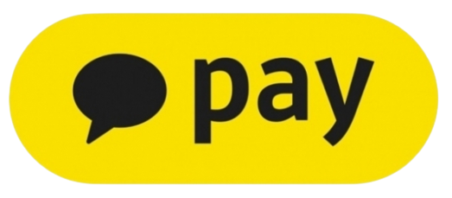

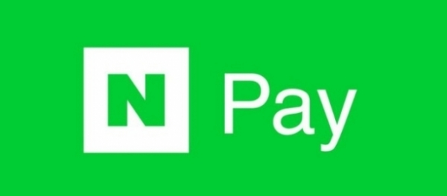

제안배경 및 필요성
구매처
결제 수단

Slide 11
설계흐름도
개발목표 및 개발내용
로그인
1
회원가입
로그아웃
마이페이지
관심상품
카톡 알림
품목별
카테고리
판매처 링크
2
상품검색
판매처별 카테고리
장바구니
결제수단 선택
할인금액
표시
판매처
위치
상품목록
간편결제
3
결제수단
결제수단 선택
신용카드
혜택추천
체크카드

Slide 12

기대효과 및 발전방향
발전방향
기대효과
추가적인 상품 / 판매처 증대
판매처 간의 고객유치경쟁 유도
맞춤형 할인 정보 제공
소비자의 효율적 소비 촉진
어플리케이션 확대
제휴 및 파트너십 체결

Slide 13
Q & A :)

